Slide 1
своя игра

Slide 2

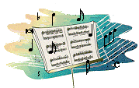
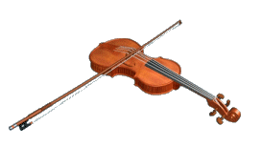

Термины, Определения | 10 | 20 | 30 | 40 | 50
Фольклор | 10 | 20 | 30 | 40 | 50
Инструменты | 10 | 20 | 30 | 40 | 50
Музыкальные знания | 10 | 20 | 30 | 40 | 50
Композиторы | 10 | 20 | 30 | 40 | 50

Slide 3
10 баллов термины, определения
Объясните значение слова «ОРКЕСТР»
Коллектив музыкантов, 12 человек и более, играющих на музыкальных инструментах и совместно исполняющих музыкальное произведение

Slide 4
20 баллов термины, определения.
Каким термином обозначается скорость
исполнения произведения в музыке?
ТЕМП

Slide 5
30 баллов
Термины. Определения.
С помощью какого прибора настраивают музыкальные инструменты?
Камертон

Slide 6
40 баллов термины, определения.
Как называется вступление к опере, балету?
УВЕРТЮРА

Slide 7
50 баллов термины, определения.
Какое слово имеет итальянское происхождение и означает «Труд», «Сочинение»
Опера

Slide 8
10 баллов
Фольклор
Что такое фольклор?
Народное творчество

Slide 9
20 баллов
Фольклор
Сэсэн – кто это?
Народный сказитель и певец у башкир

Slide 10
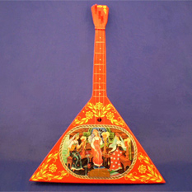
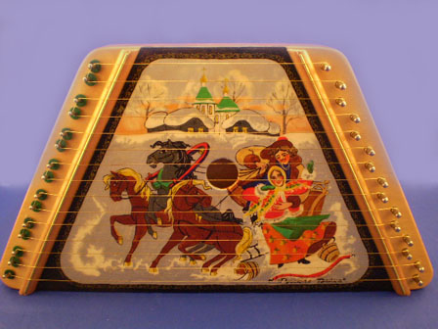
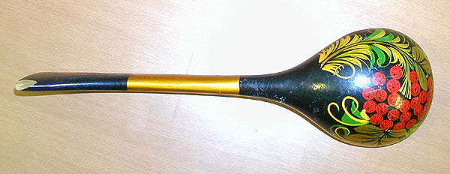
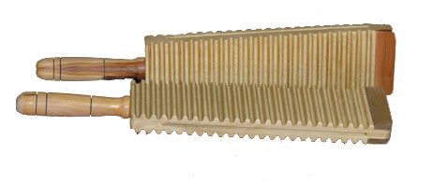
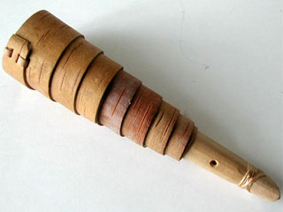
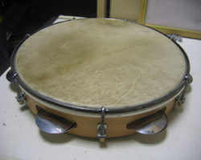
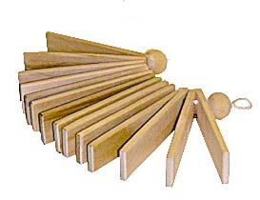
30 баллов
Фольклор

Slide 11
40 баллов
Фольклор
Как называли в средневековой Руси странствующего музыканта, певца, танцора и актера.
Скоморох

Slide 12
50 баллов
Фольклор
Назовите фамилию башкирского музыканта, обладающего титулом «Виртуозный кубызист мира»
Роберт Загретдинов

Slide 13
10 баллов инструменты
Какой инструмент имеет каждый человек?
Голос

Slide 14
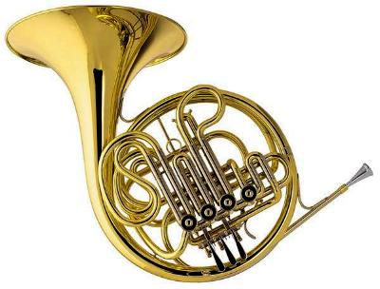
20 баллов инструменты
Назовите этот инструмент:
ВАЛТОРНА

Slide 15
30 баллов инструменты
Назовите инструмент изготовлением которого прославились мастера:
Амати, Гварнери. Страдивари.
Скрипка

Slide 16
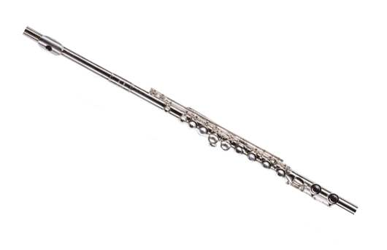
40 баллов инструменты
К какой группе симфонического оркестра относится этот инструмент:
ДЕРЕВЯННО-
ДУХОВОЙ

Slide 17

50 баллов инструменты
Отгадай какие инструменты прозвучат.
Балалайка, Гармошка

Slide 18
10 баллов музыкальные знания
Какими нотами мореходы измеряют расстояния?
Ми,Ля

Slide 19
20 баллов музыкальные знания
Как называют человека, который в хоре начинает песню?
Запевала

Slide 20
30 баллов музыкальные знания
Сколько струн у скрипки?
Четыре

Slide 21
40 баллов музыкальные знания
Тенор, Баритон, бас, сопрано, альт, контральто – что это?
Виды мужских и женских голосов

Slide 22
50 баллов музыкальные знания
Если внимательно прочесть стихотворение
Даниила Хармса,
то в нём можно обнаружить некоторые спрятавшиеся ноты.
Несчастная кошка порезала лапу -
Сидит, и ни шагу не может ступить.
Скорей, чтобы вылечить кошкину лапу
Воздушные шарики надо купить!
Ре, Си, Ре, До

Slide 23
10 баллов композиторы
Как называлось содружество передовых
музыкантов?
« Могучая кучка»

Slide 24
20 баллов композиторы
Закончи высказывание:
« Вечно солнечный свет в музыке, имя тебе…»
Бетховен
Моцарт
Бах
Моцарт

Slide 25
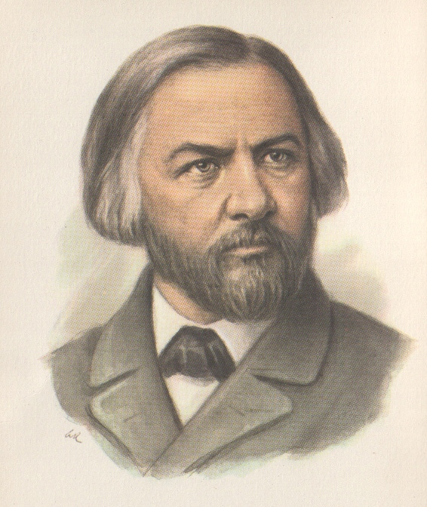
30 баллов композиторы
Назови имя, фамилию композитора.
Михаил Иванович Глинка

Slide 26
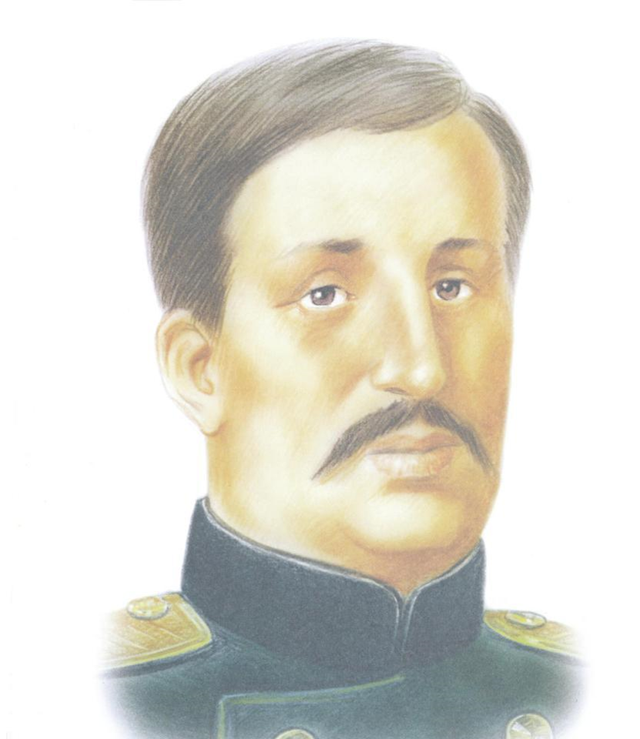
40 баллов композиторы
Кто из русских композиторов был ученым химиком?
А.Бородин

Slide 27
50 баллов композиторы
Послушай и ответь, какое произведение Л. Бетховена стало гимном Евросоюза.
«Ода к радости»

